Slide 1
Mobile Banking And E-Wallet Payment
Alfisyahri Batubara – Shifted BTPNS 2020

Slide 2
Mobile Banking
Mobile Banking merupakan layanan dari bank.
Mobile Banking menawarkan kemudahan untuk nasabah.
Mobile Banking dapat diakses kapan saja dan dimana saja.
Mobile Banking mendukung pembayaran online.

Slide 3
E-Wallet
Dompet Virtual
Mudah Diakses dimana saja dan kapan saja
Mendukung banyak pembayaran

Slide 4
Mobile Banking & E-Wallet
Correlation
E-Wallet adalah dompet digital yang memberikan kemudahan dalam bertransaksi.
E-Wallet menyimpan uang secara virtual, dimana untuk mengisi saldo kita harus melakukan top up.
Di sisi lain Mobile banking mempunyai fitur top up atau pengisian saldo E-Wallet.

Slide 5
Project Decription
Ada 2 Aplikasi dalam project ini :
Mobile Banking
Dummy E-Wallet

Slide 6
Fitur Mobile Banking
Register User Baru
Login User
Cek Saldo Rekening
Mutasi Rekening Dengan Rentang Tanggal
Top Up E-Wallet

Slide 7






Teknologi yang Digunakan

Slide 8
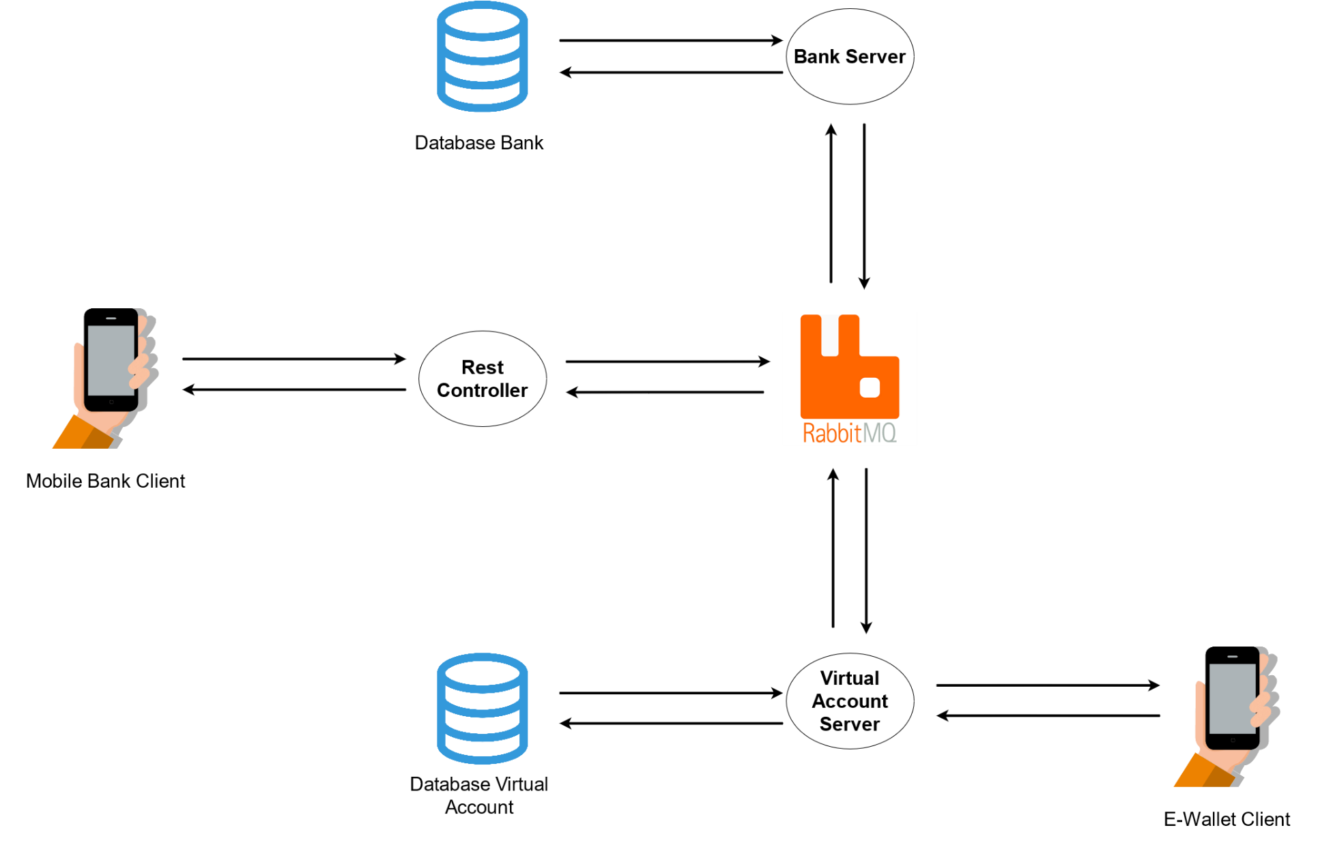
Arsitektur Sistem

Slide 9
Mobile Bank API
Method | Path | Description
POST | http://localhost:8080/register | Register new user
POST | http://localhost:8080/login | Login User
GET | http://localhost:8080/saldo | Get Saldo
GET | http://localhost:8080/account/{va} | Get Virtual Account
POST | http://localhost:8080/topup | Top Up E-Wallet
GET | http://localhost:8080/mutasi | Get Mutasi

Slide 10
E-Wallet API
Method | Path | Description
GET | http://localhost:5000/account | Get Virtual Account

Slide 11
Thank you

